Slide 1
ŞANLIURFA VALİLİĞİ
İL MİLLİ EĞİTİM MÜDÜRLÜĞÜ
EĞİTİMDE BAŞARIYI ARTTIRMA PROJESİ
(EBAP)
Şanlıurfa İl Milli Eğitim Müdürlüğü

Slide 2
NİÇİN BAŞARIYI ARTTIRMA PROJESİ?
a) Eğitimde fiziki altyapı probleminde ciddi iyileştirmeler yapıldı.
b)Derslik Problemi büyük oranda çözüldü.
c) Şanlıurfa öğretmen atamalarında illere ayrılan kontenjan sayısına göre ilk iller arasında yer aldı.
d)Okullarımıza büyük oranlarda donatım ödenekleri kullanıldı.
e) Okullaşma oranında iyileşme sağlandı.
Bu İyileşmelerin, Öğrencilerimizin girdikleri Teog ve Ygs/Lys sınavlarındaki başarısını daha fazla artırması için…
Şanlıurfa İl Milli Eğitim Müdürlüğü

Slide 3
1-Projeye Biz İnandık. 2-Proje Taslağı Oluşturuldu. 3-Koçluk El Kitabı Hazırlandı. 4-Müdürlüğümüz Eğitim Öğretim Şubesi Yöneticileri ve Maarif Müfettişleri Başkanlığımızla Toplantı yapıldı.
BUGÜNE KADAR NELER YAPILDI

Slide 4
Okul idareci ve öğretmenleriyle istişare toplantıları yapıldı.

Slide 5
Proje İlçe müdürlerimizle paylaşıldı

Slide 6
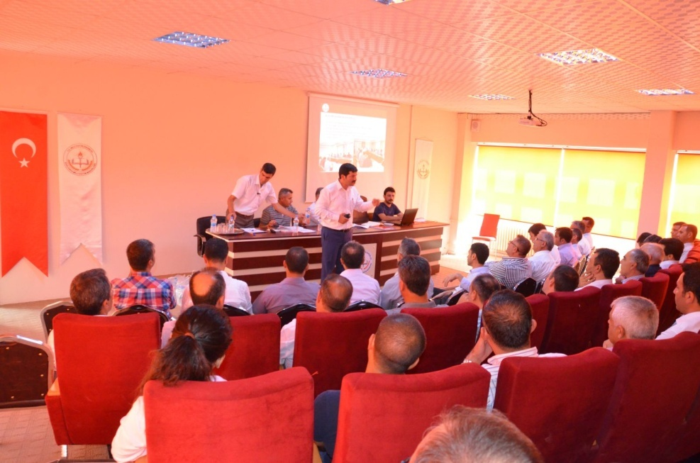
İlçe Yürütme Ve Denetleme Ekiplerimizle Proje Hakkında Paylaşımda Bulunuldu

Slide 7
14-18 Eylül Tarihleri Arasında 10 İlçemizde Okul Müdürlerimizle Toplantılar Yapıldı. Paylaşımlarda Bulunuldu.
Tarih | İlçe | Toplantı Saati
14.09.2015 Pazartesi | Harran | 9.30-12.00
 | Akçakale | 14.00-16.30
15.09.2015 Salı | Birecik | 9.30-12.00
 | Halfeti | 14.00-16.30
16.09.2015 Çarşamba | Ceylanpınar | 9.30-12.00
 | Viranşehir | 14.00-16.30
17.09.2015 Perşembe | Hilvan | 9.30-12.00
 | Siverek | 14.00-16.30
18.09.2015 Cuma | Bozova | 9.00-11.30
 | Suruç | 14.00-16.30

Slide 8
Okul Müdürlerimizle Toplantılarımızdan

Slide 9
Okul Müdürlerimizle Toplantılarımızdan

Slide 10
BAŞARIYI ARTTIRMA PROJESİ FAALİYET ŞEMASI
Öğrenci Koçluk Sistemi
Destekleme ve Yet. Kurslar
Okul müdürleri ve rehber öğretmenlere
Koçluk Eğitiminin verilmesi
Rehber Öğretmenlerin öğretmenlere
Koçluk Sistemini anlatması
Komisyonların Kurulması
Her 5 öğrenciye bir
Eğitim Koçunun belirlenmesi
Denetim ve rehberliğin yapılması
Sınav analizlerinin yapılması
Değerlendirme Toplantılarının Yapılması
Eğitim Koçları tarafından düzenli
aile görüşmelerinin yapılması

Slide 11
Proje Ekipleri
İl Koordinasyon Ekibi
Vali,
İl Milli Eğitim Müdürü
Kaymakamlar
İl Yürütme ve Denetleme Ekibi
İl Milli Eğt M
Maarif Müf. Bşk.Yrd
İl MEM Müdür Yrd.
Eğt Öğr Şb Md
İlçe Milli Eğt M.
Ar-Ge Birimi
Hem M
RAM M.
İki Lise M.
İki Ortaokul M.
İlçe Yürütme ve Denetleme Ekibi
İlçe Milli Eğt M
Eğt Öğr Şb Md.
HEM M
İki Lise M
İki Ortaokul Md
Okul Yürütme ve Denetleme Ekibi
Okul M
Müdür Yrd
Rehber Öğr
Öğretmen

Slide 12
PROJE İLE NE YAPILACAK A) TAKVİM
1 | İlçe Müdürleri Toplantısı | 8 Eylül Salı
2 | İl Yürütme Ekibi Toplantısı | 9 Eylül
3 | İlçe Yürütme Ekiplerinin Kurulması | 9-10 Eylül
4 | İlçe Yürütme Ekiplerinin Bildirilmesi | 10 Eylül
5 | İlçe Yürütme Ekipleriyle Bilgilendirme Toplantı | 11 Eylül
6 | İlçe Okul Müdürlerini Bilgilendirme Toplantıları | 14-18 Eylül
7 | Okul Yürütme Ekiplerinin Oluşturulması | 14-23 Eylül
8 | Merkez İlçe Okul Müdürleriyle Bilgilendirme Toplantısı | 1-2 Ekim
9 | Rehber Öğretmenlerin Proje Hakkında Bilgilendirilmeleri | 1-9 Ekim
10 | Okullarda Koçların belirlenmesi, Rehber öğretmenler tarafından koçluk eğitimi verilmesi , koç-öğrenci görevlendirmeleri ve sürecin başlaması | 5-16 Ekim

Slide 13
PROJE İLE NE YAPILACAK B)Faaliyetler
I-Toplantılar
1 | Okulların Yürütme Ekip Toplantıları | Her Ayın Son Haftası
2 | İlçe Yürütme Ekipleriyle Okul Müdürleri Toplantısı | Her Ayın Son Haftası
3 | İlçe Müdürleriyle Değerlendirme Toplantıları | Her Ayın İlk Haftası
II-Görüşmeler
1 | Koç-Öğrenci Görüşmesi | Her Ay En Az 1 Defa
2 | Koç Aile Görüşmesi | En Az İki Ayda Bir
III-Sınav ve Testler
1 | Kazanım Değerlendirme Sınavları | Her Kazanımdan Sonra
2 | Ortak Değerlendirme Sınavları | 3 Adet Ortak Sınav
IV-Diğer
1 | Sürecin Takibi
2 | Başarılı Okullarımızın Ödüllendirilmesi

